Slide 1
Перспективи професійного розвитку працівників комунальної сфери
Хоріна О.І. мнс
Інститут соціальної та політичної психології НАПН
Київ – 29.10.2014 р.

Slide 2
Структура виступу
Актуальність теми
Мета
Виклад основного матеріалу
Висновки
Література
Запитання і зворотні зв’язки

Slide 3
Актуальність теми та постановка проблеми
Українці готові до більшої відповідальності за якість свого життя, тому вимагають від сфери послуг, зокрема від комунальних служб, поважного ставлення.
За критерієм надання кваліфікованих послуг, громадяни і будуть оцінювати ефективність і доцільність перебування представників влади на керівних посадах.
Сутність послуги, розуміння її змісту та структури, сприйняття та надання виявляються різними категоріями. Попри існуючі корпоративні стандарти в галузі надання послуг, виникають складності, в комунікації, площині взаємодії «суб’єкт надання послуг - суб’єкт споживання послуг».
Різні уявлення суб’єктів стосовно послуги. Ці уявлення не співвідносяться і не узгоджуються.
В плані професійного розвитку пункт «узгодження уявлень споживачів і фахівців з приводу сутності, змісту і структури послуги» відсутній.
Порівняно з 2012 роком кількість звернень громадян з приводу комунального обслуговування зросла в 32 рази, про що свідчить офіційна статистика [6].

Slide 4
Актуальність теми та постановка проблеми
Проблемою і водночас ресурсом є неможливість чітко відокремити суто професійний розвиток, не розглядаючи особистісного, психологічного, соціально-психологічного напрямків розвитку фахівця.
7. Зростання потреби киян в якісному комунальному обслуговуванні.
8. Некваліфіковані кадри в комунальних підприємствах;
9. Проблема координації робіт, погодження інтересів споживачів та комунальників;
10. Проблема перехрещень предметного змісту професійної діяльності на рівні виконавців комунальних послуг.
11. Збільшення навантаження на працівників комунальної сфери і відповідно, зниження якості послуг.

Slide 5
погіршення якості послуг та оцінок громадян стосовно якості обслуговування
Проблемою є нерозрізнення громадянами двох складових оцінки якості комунальних послуг:
це оцінка самої послуги і
2)оцінка якості комунікації в процесі звернення та отримання послуги.
Парадокс виникає тоді, коли кияни задоволені якістю надання послуги і не задоволені якістю комунікації комунальників в процесі її надання. Тобто, професійна компетенція працівників комунальних підприємств достатня, а комунікативна компетентність працівників недостатня.

Slide 6
Очікувана громадянами комунікативна послуга з боку комунальників не задовольняється процедурою та простором комунікації, оскільки немає її змісту (Рис.1)
Спожи
вачі
комунікативна
послуга
сервісна послуга
Праців
ники, які ведуть прийом громадян
прийом громадян
сервісна послуга
Керівники комунальників
прийом громадян
сервісна послуга

Slide 7
ще одна колізія
Зміст послуги не створений в уявленні керівників та працівників комунальних підприємств, тому навичок та засобів комунікації не створюється, адже проблема неусвідомлена.
Процедура не може замінити послугу.
Виникає колізія, коли і ресурси є, а комунікативної послуги немає;
і працівники намагаються добре працювати, а споживачі все одно скаржаться.

Slide 8
існує потреба в дослідженні очікувань споживачів комунальної сфери стосовно змісту послуг і співвіднесенні таких очікувань до уяви керівників комунальних підприємств про їх зміст
Що потрібно зробити на якісно іншому рівні, яким чином організувати діалог між комунальниками та споживачами, аби обидві сторони взаємодії відчували себе суб’єктами і отримували бажані результати?

Slide 9
Взаємодія може бути ресурсною або ризиковою, деструктивною, виснажливою
Способи трансформації ризикової, деструктивної взаємодії на ресурсну, що створює блага для розвитку особистості, стосунків, взаємодії, автор статті досліджує вже 9 років [8].
Я розглядаю ресурсну взаємодію і, відповідно, послугу як процес обміну ресурсами, який може бути еквівалентним/партнерським, нееквівалентним, і деструктивним, що виснажує і руйнує одну/обидві сторони взаємодії.
Проведене дослідження серед комунальників мало на меті перевірити робочі гіпотези з приводу витоків виснажливої взаємодії комунальників, які призводять до професійного вигорання і запропонувати перспективні кроки професійного розвитку керівникам і працівникам комунальної сфери.

Slide 10
проблемні зони професійного розвитку працівників комунальної сфери:
на психологічному рівні – ставлення працівника до себе, як до об’єкта чи суб’єкта, гідного поваги та задоволення власних потреб через професійну реалізацію; розуміння змісту послуги і її складових;
на особистісному рівні – усвідомлення власної особистості і її впливу на професійну реалізацію, ресурсні і ризикові зони розвитку;
на соціально-психологічному рівні – ставлення до споживачів послуг, як до об’єктів чи суб’єктів, гідних поваги та задоволення власних потреб через отримання кваліфікованої послуги; розуміння сутності взаємодії і комунікації; якості комунікації;
на професійному рівні – усвідомлення дефіциту ресурсів для розвитку і компетентного вибору ефективних способів подолання такого дефіциту.

Slide 11
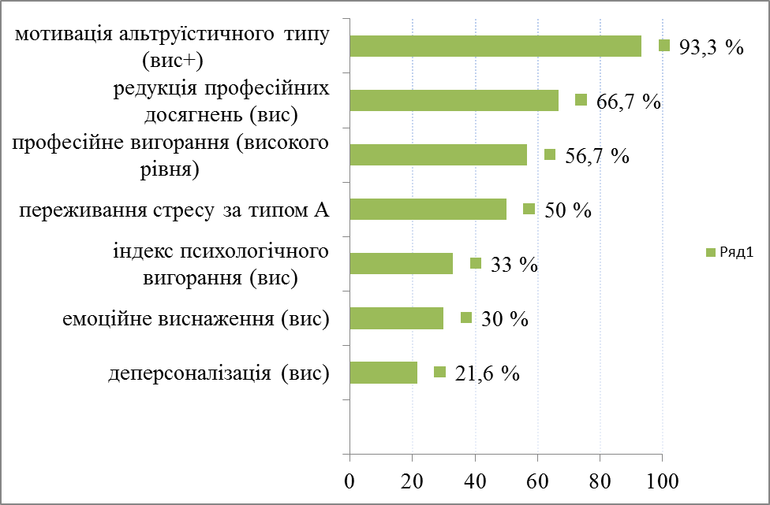
використання психологічного та соціально-психологічного знання в професійному розвитку працівників комунальної сфери з метою задоволення потреб громадян в отриманні якісної кваліфікованої послуги, з одного боку. А з другого боку, запровадження комунальниками системи комунікації зі споживачами

Slide 12
перспективи професійного розвитку працівників комунальної сфери можна умовно розділи на дві частини:
перша – це подолання наслідків існуючого стану справ,
а друга частина – це робота з переосмислення ставлення до себе і інших людей як до суб’єктів,
відповідно, ставлення до взаємодії, як до обміну ресурсами,
ставлення до послуги, як до норми діяльності,
ставлення до комунікації, як до засобу самовираження та порозуміння, тощо;
опрацювання стратегій впровадження психологічного та соціально-психологічного знання в практику управління

Slide 13
Література
Захарченко В.М. НРК на шляху до впровадження - file:///C:/Users/user/Downloads/zaharchenko.pdf
Кокун О. М. Психологія професійного становлення сучасного фахівця: Монографія. – К.: ДП "Інформ.-аналіт. агенство", 2012. – 200 с. – режим доступу - http://lib.iitta.gov.ua/1651.
Кокун, Олег Матвійович і Клименко, Віктор Васильович і Малхазов, Олександр Ромуальдович і Корніяка, Ольга Миколаївна та ін. Психофізіологічне забезпечення становлення фахівця у професіях типу “людина-людина”: Монографія / За ред. О.М. Кокуна Монографія. Імекс-ЛТД, м.Кіровоград, Україна, 2013 – режим доступу - http://lib.iitta.gov.ua/id/eprint/1646.
Наследов А.Д. SPSS - Компьютерный анализ данных в психологии и социальных науках. 2-е изд. — СПб.: Питер, 2005. —416 c.
Національна рамка кваліфікацій– режим доступу - www.lir.lg.ua/nrk.doc
Статистика надходження звернень громадян до КБУ "Контактний центр міста Києва" щодо проблемних сфер життєдіяльності міста за період з 22.11.2013 по 11.03.2014 – режим доступу - http://1551.gov.ua/content/prodlemni-sfery-zhyttiediyalnosti-mista-za-period-z-22112013-po-11032014.html
Фетискин Н.П., Козлов В.В., Мануйлов Г.М.. Социально-психологическая диагностика развития личности и малых групп. М. Изд-во Института Психотерапии. 2002. С.490. – режим доступа - http://qame.ru/book/psychodiagnostic_systems/s_p_diagnosis/_Козлов%20В.В.,%20Социально-психологическая%20диагностика%20развития%20личности%20и%20 малых%20групп.pdf
Хоріна О.І. Ресурсна складова професійної діяльності соціальних працівників //Психологічні перспективи. Спеціальний випуск «Психологія професійної діяльності працівників соціальної сфери».- Київ: Золоті ворота, 2011. - С.88-99.

Slide 14
Дякую Вам за увагу!
Шановні Колеги,
Конструктивну критику,
запитання і пропозиції
приймаю на поштову скриньку:
olena_khorina@ukr.net
Приєднуйтеся до профілю в соціальній мережі Фейсбук – Olena Khorina і
Ми разом проведемо цікаве і корисне дослідження! З подальшим впровадженням!!!

